Slide 1

Mini-projet Programmation Orientée Objets (POO)
Monnier Réjane
Lhoest Simon
Loret Matéo

Slide 2
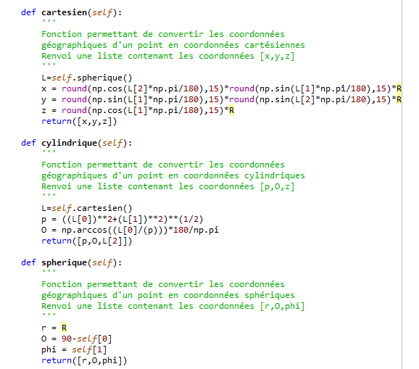

Les coordonnées
Saisie : Coordonnée Nord et Cordonnée Est
Sphérique : ϕ = coordonnée EST
θ = 90-coordonnée NORD
r = 6371 km
Cartésien : x = r$\cos{\text{ϕ}}sin \text{θ}$
y = r$\sin{\text{ϕ}}sin \text{θ}$
z = r cos$\text{θ}$
Cylindrique : ρ = $\sqrt{x^{2}+y²}$
θ =$arccos⁡(\frac{x}{\text{ρ}}$)
z

Slide 3
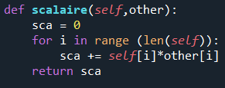
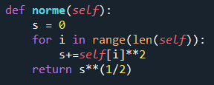
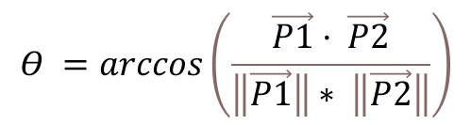
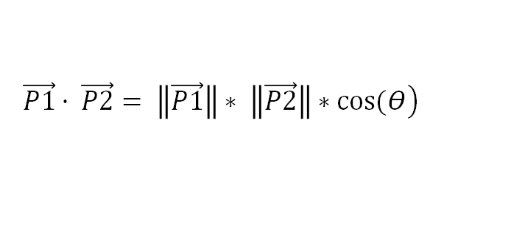
La distance
Point_Terre.distance()
d(P1,P2) = angle *R
Vecteur.angle()
$$Θ =arccos\left(\frac{\vec{P1}· \vec{P2}}{\left\|\vec{P1}\right\|∗ \left\|\vec{P2}\right\|}\right)$$
$$\left.\vec{P1}· \vec{P2}= \left\|\vec{P1}\right\|∗ \left\|\vec{P2}\right\|∗cos⁡(Θ\right)$$
Scalaire : Vecteur.scalaire()
Norme : Vecteur.norme()

Slide 4
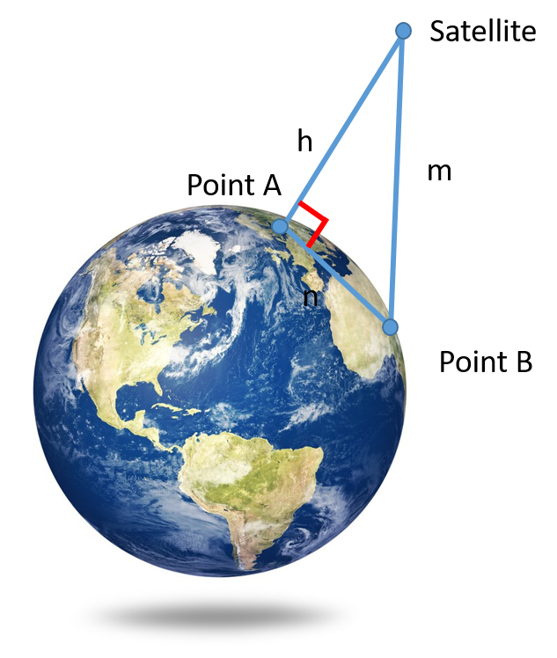
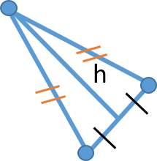
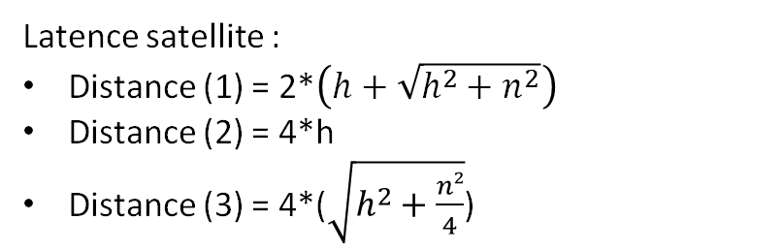
La latence:
Méthode
1
Latence satellite :
Distance (1) = 2*$\left(h+\sqrt{h^{2}+n^{2}}\right)$
Distance (2) = 4*h
Distance (3) = 4*($\sqrt{h^{2}+\frac{n²}{4}}$)
Sat
h
Méthode
2
Méthode | Distance (km) | Latence (s)
1 | 144 937 | 0.4831
2 | 144 000 | 0.48
3 | 144 471 | 0.4815
1 | 147 687 | 0.4922
2 | 144 000 | 0.48
3 | 145 878 | 0.4862
Paris - New-York
Méthode
3
Sat
Paris – Buenos Aires

Slide 5

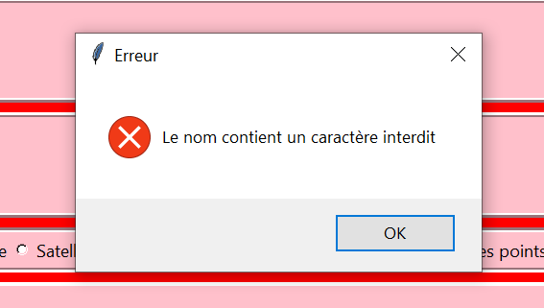
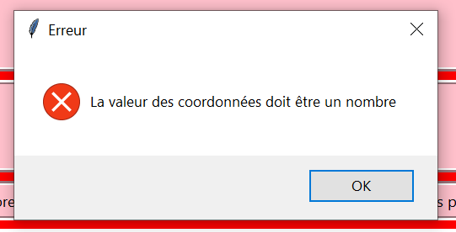
Entrée des Valeurs
Optimisation utilisateur
Messages erreurs

Slide 6
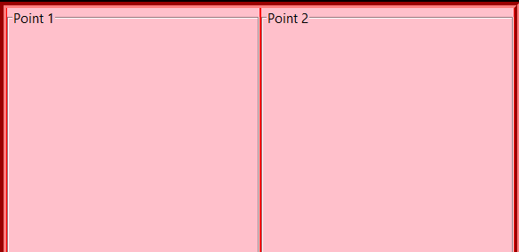
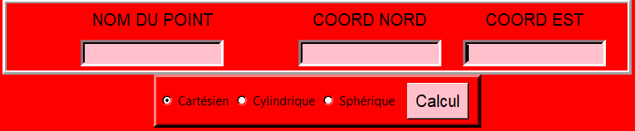
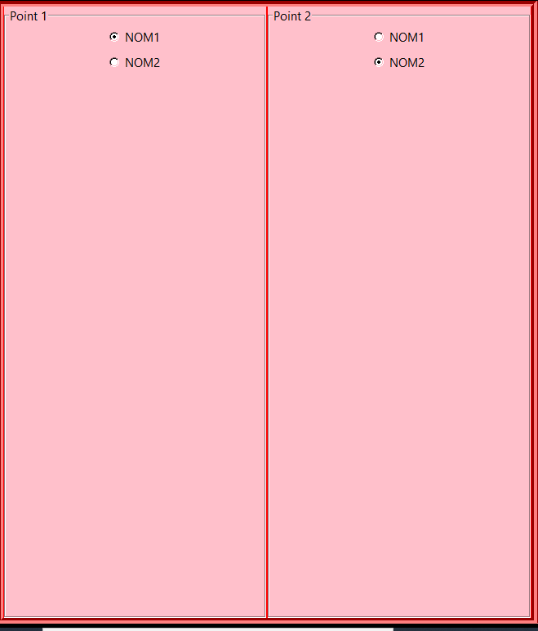
Affichage dynamique des points

Slide 7
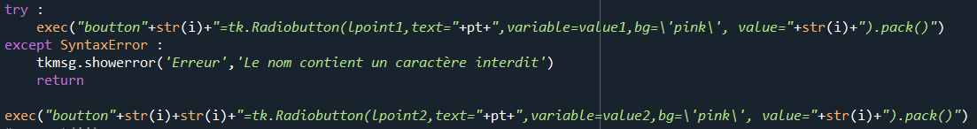
Affichage dynamique des points

Slide 8
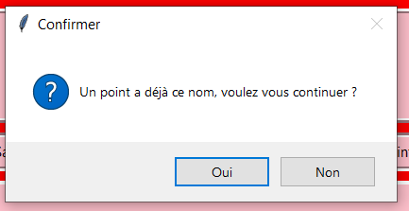
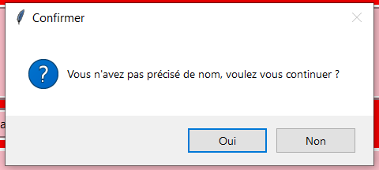
Affichage dynamique des points
Le dictionnaire D={0: [N_{P1} , E_{P1}], 1: [N_{P2} , E_{P2}] }
Return
La liste de nom listenom : [NOM1, NOM2]

Slide 9
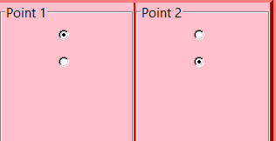
Affichage dynamique des points
!

Slide 10
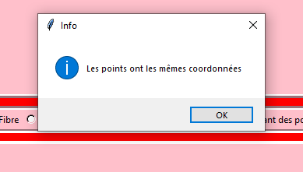
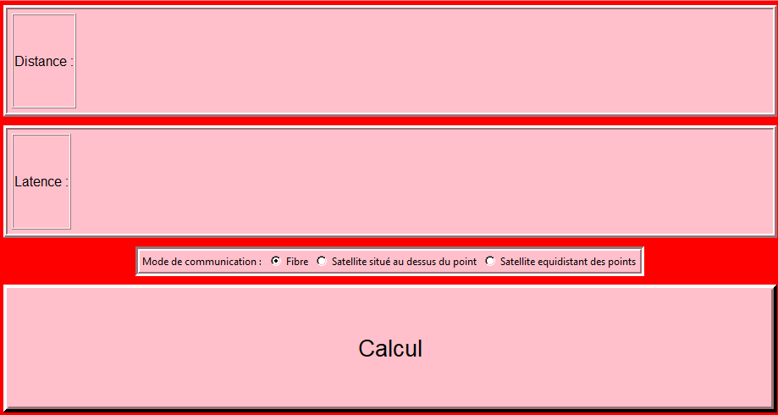
Sortie des Valeurs
Deux affichages :
la Distance
la Latence + choix du mode de communication
fibre
satellite au dessus d’un point
satellite équidistant des points

